Slide 1
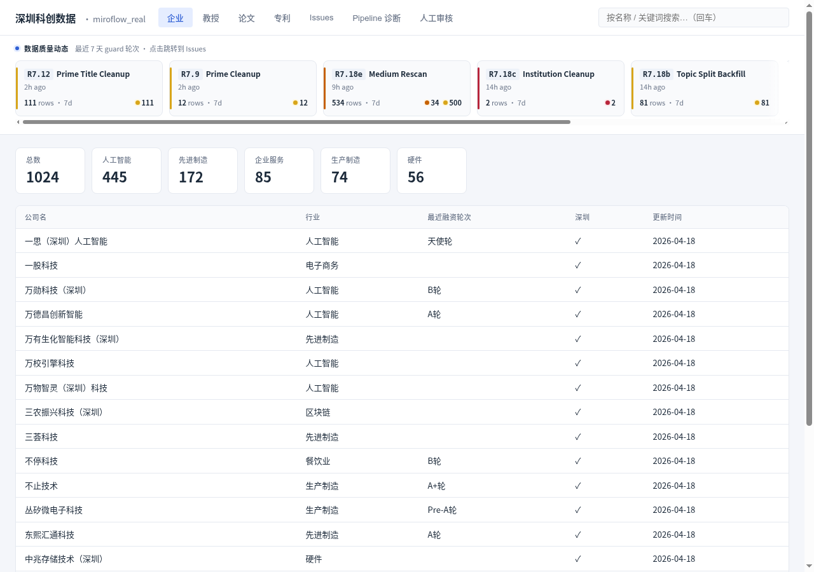
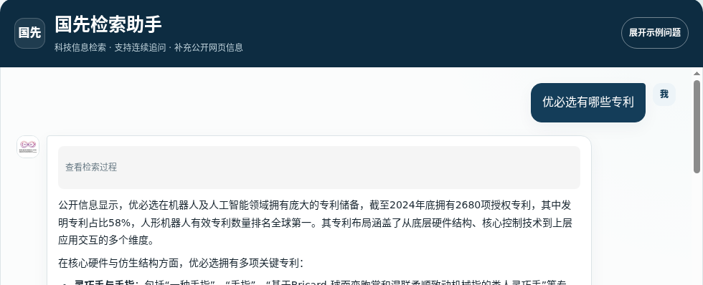
SHENZHEN SCI-TECH DATA PLATFORM
01 / 02
从一句话问题，到可追溯的科创答案
面向科创生态的对话式检索入口：用户只需提问，系统负责理解、路由、检索与组织答案。
客户看到的是答案，系统完成的是一条可解释的检索链路
真实系统运行界面
单域查询、跨域聚合、多轮追问，共享同一套证据与身份约束。
同一套数据底座，同时服务运营与检索。
1
问题理解
2
意图路由
3
检索执行
4
融合排序
5
答案组织
识别对象、条件与时间
决定查哪个域 / 是否跨域
语义召回 + 结构化筛选
多源召回、融合、rerank
结构化回答 + evidence
四类科创数据域
教授
企业
论文
专利
运营总览 · 数据质量动态
三个让客户放心的体验
自动路由
可追溯
可继续追问
不用记数据表和入口，直接用业务语言提问
答案保留稳定 ID、来源、时间与证据片段
上下文携带实体，支持从教授跳到论文、专利或企业
真实对话 · 流式检索回答
深圳科创数据平台
把分散的科创数据，变成可检索、可解释、可继续追问的答案。

Slide 2
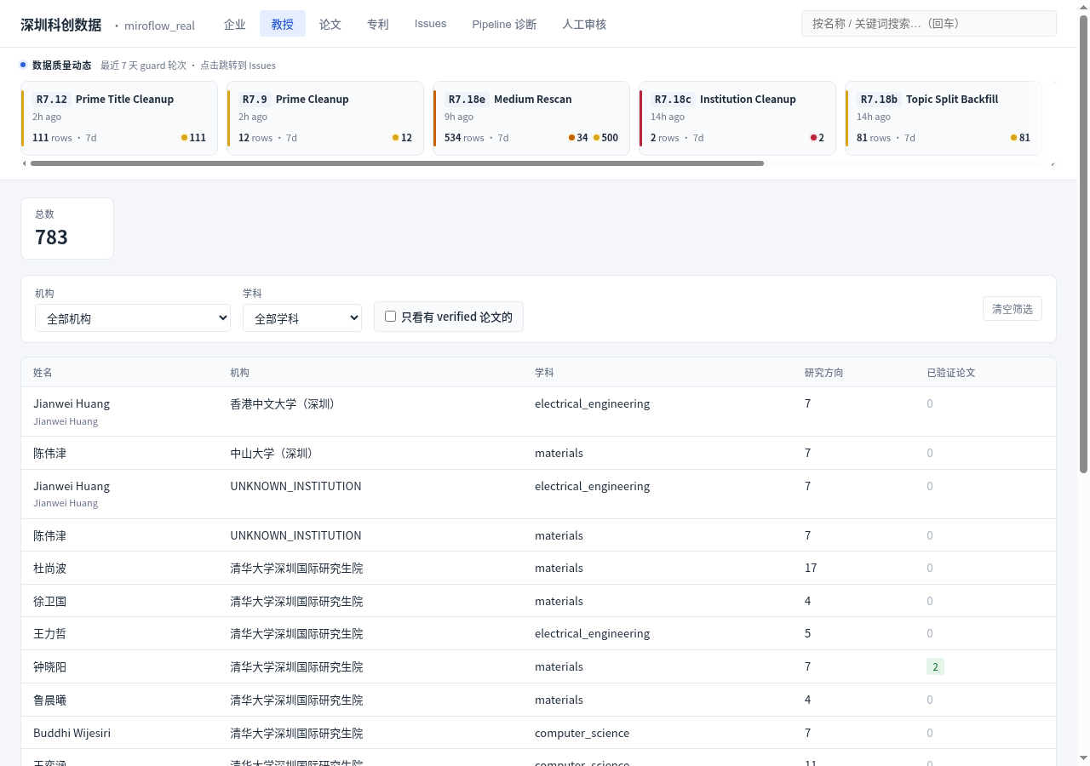
ENGINEERING FOUNDATION
02 / 02
四域数据底座 + Canonical-v2 服务层，支撑持续演进
物理上各域独立建设，逻辑上统一身份、证据、关系与服务契约，工程能力可以持续复用。
分层架构
每一层有清晰边界，替换模型或检索组件不会影响上层业务入口。
工程能力证据
不是一条 demo 链路，而是一套可运营的服务底座。
交互与运营层
用户对话
运营总览
导入任务
质量 / 审核
自然语言入口
数据质量动态
采集 / 发布
问题闭环
1
统一合同
四域对外字段一致，底层 schema 可独立演进。
2
可追溯
Canonical-v2 服务层
稳定 ID + evidence，回答可以回到来源。
统一身份
领域投影
关系投影
证据落地
流式会话
稳定 ID
四域契约
跨域关联
source + time
多轮上下文
3
可迭代
质量门与 pipeline issues，支持持续修正。
4
可关联
关系投影支撑教授、企业、论文、专利跨域跳转。
数据与检索层
PostgreSQL
Milvus
Web Search
5
可验证
事实与关系
向量召回
实时补充
回放 / replay 验证服务行为，降低上线风险。
运行证据
可运营
可追溯
从数据采集、质量控制到服务发布，形成可回看、可修正、可复用的工程闭环。
国际先进技术应用推进中心（深圳） · 客户介绍稿
Architecture that stays inspectable.

